Slide 1


人教版物理 第十五章
第2节 电流和电路
共2课时

Slide 2
学习目标
01
1.知道电流的形成条件，知道电流方向的规定。
02
2.通过实验认识断路、通路、短路，知道电路的组成。
03
3.认识电源和用电器。
04
4.能用电路元件符号画简单的电路图，能连接简单的电路。

Slide 3
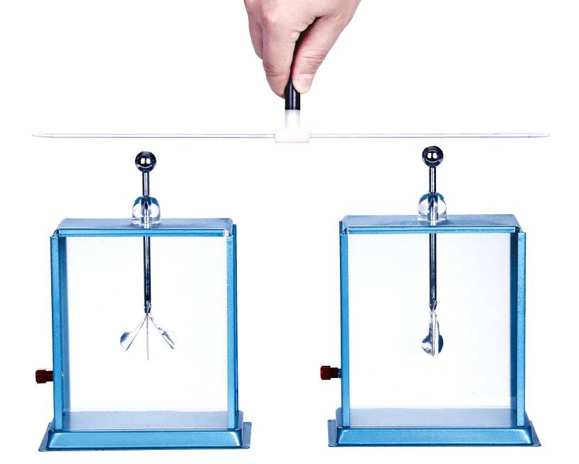
还记得吗？
实验：
用金属棒连接两验电器
实验现象
验电器A的金属箔张开的角度减小，B的金属箔由闭合变为张开。
A
B
实验分析
验电器B上也带了电。有一部分电荷通过金属棒从A移动到了B，电荷发生了定向移动。

Slide 4
还记得吗？
实验：
用金属棒连接两验电器
实验分析
电荷在金属导体中做了定向移动，但这种定向移动瞬间就结束了。
A
B
实际中点亮的小灯泡能 持续发光，是因为有电荷不断地流过小灯泡。
那么，怎样才能使电荷不断地流过小灯泡呢？

Slide 5
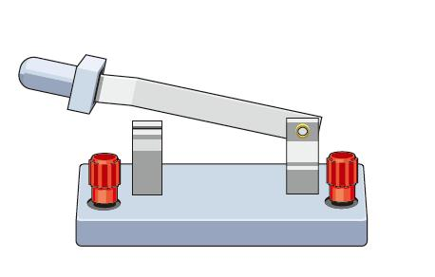
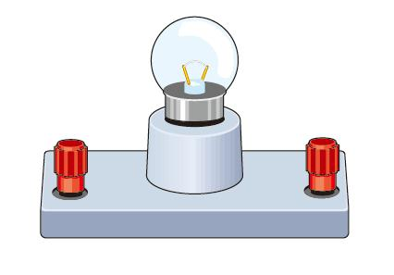
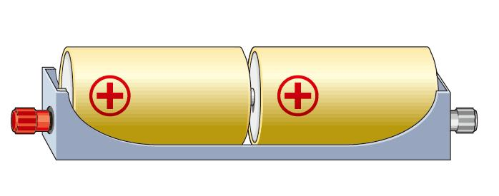
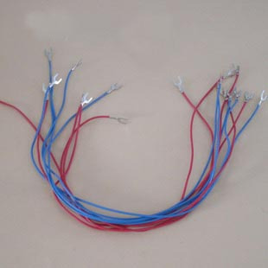
你有办法吗？
想想做做
怎样使小灯泡持续发光？
提示：
不能把电池的两端用导线直接连在一起。

Slide 6
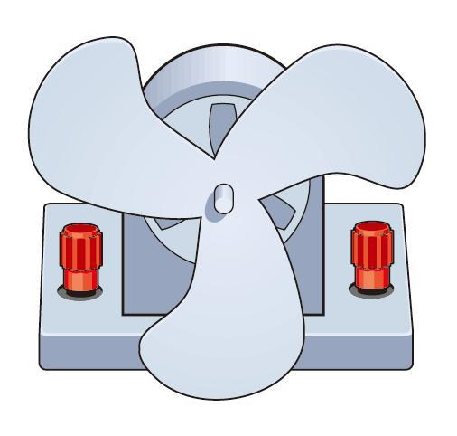
你有办法吗？
想想做做
怎样使小电扇持续转动？

Slide 7
一、电流
1．电流的形成：电荷的定向移动形成电流
闭合开关，小灯泡持续发光，表明有电荷持续流过小灯泡。电荷的定向移动形成电流。

Slide 8
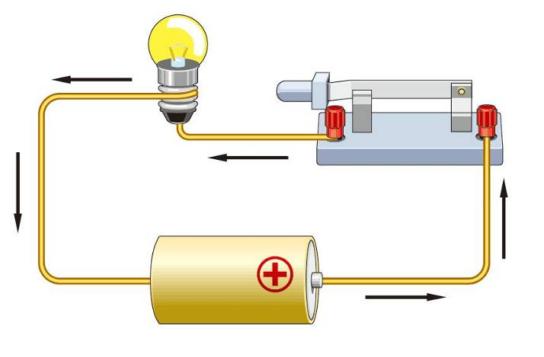
一、电流
电流方向
1.正电荷定向移动的方向规定为电流的方向。
2.负电荷定向移动的反方向规定为电流的方向。
3.在电源外部，电流的方向是从电源正极经过用电器流向负极的。

Slide 9
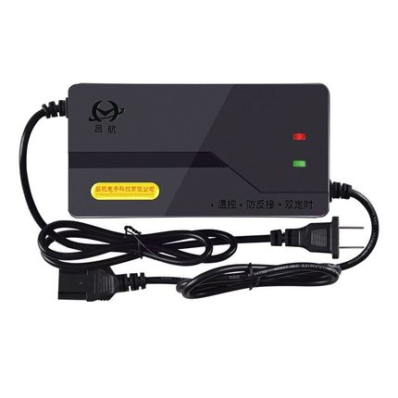

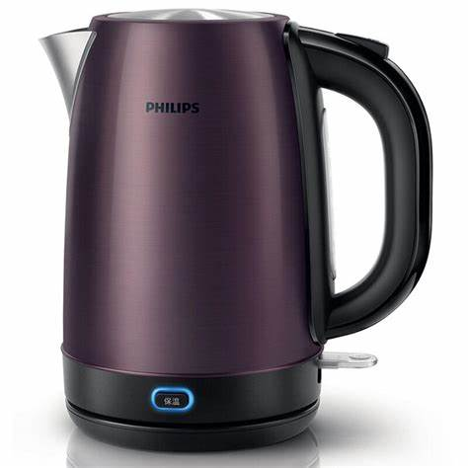
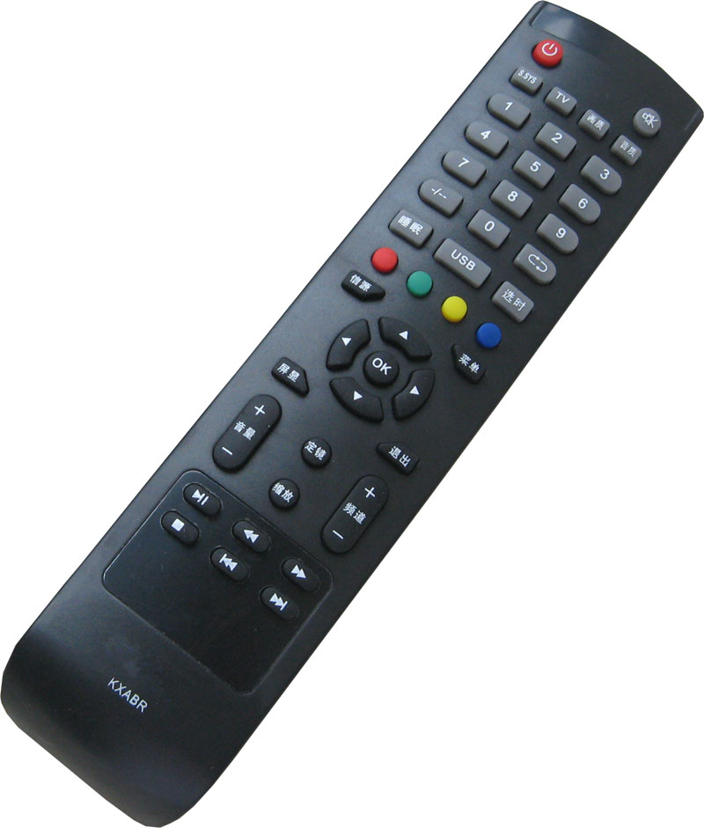
一、电流
各种发光二极管

Slide 10
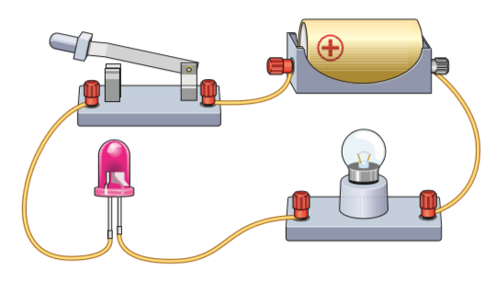
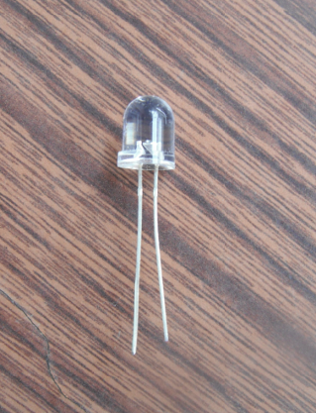
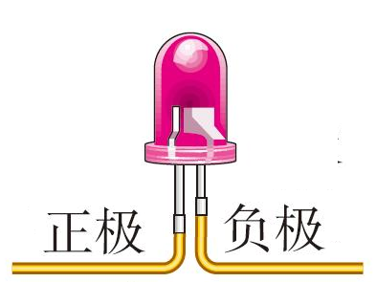
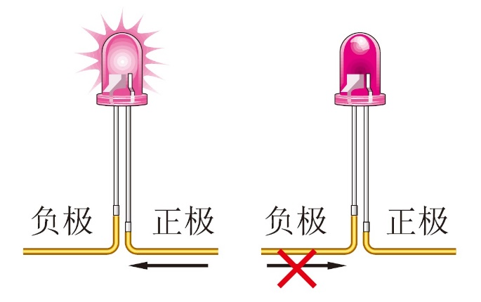
一、电流
想想做做
利用发光二极管判断电流方向
负极
正极
发光二极管也叫LED，具有单向导电性。

Slide 11
二、电路的构成
1．电路的组成
电源
用电器
开关
导线
由电源、用电器、导线、开关组成的电流可以流过的路径叫做电路。

Slide 12
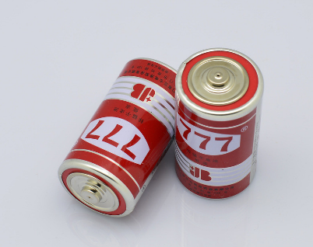
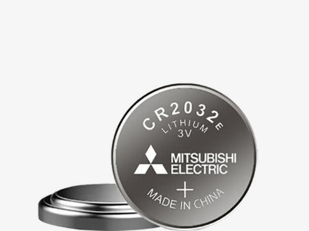
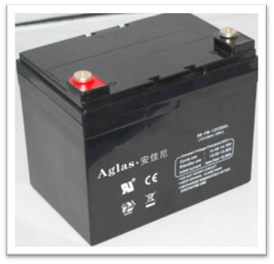
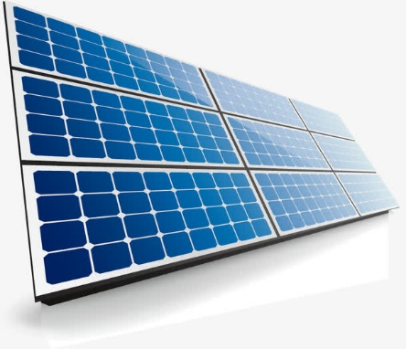
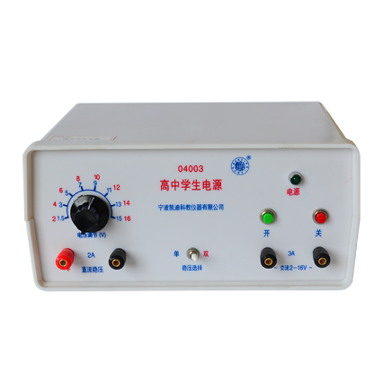
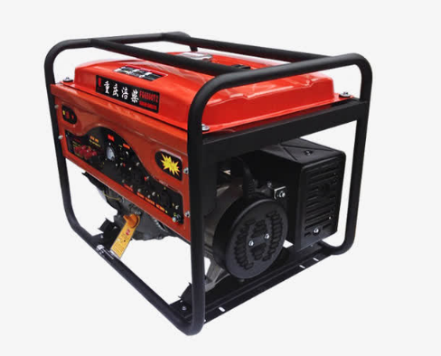
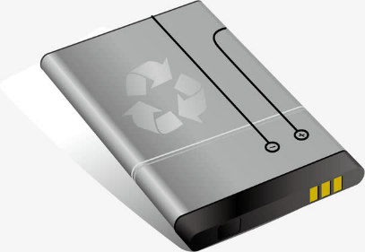
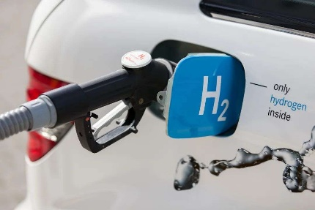
二、电路的构成
各种电源
干电池
纽扣电池
蓄电池
太阳能电池
锂电池
学生电源
燃料电池
发电机

Slide 13
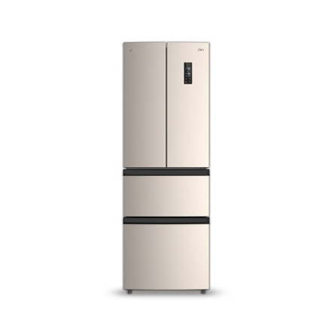
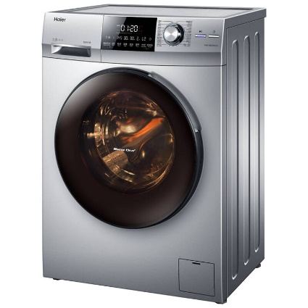
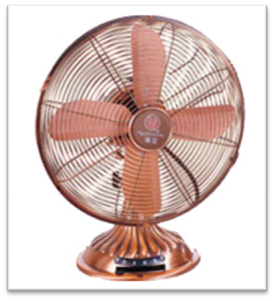
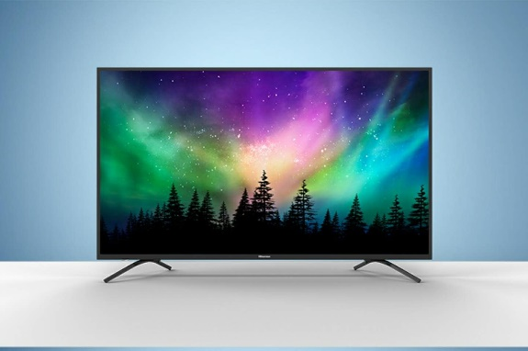
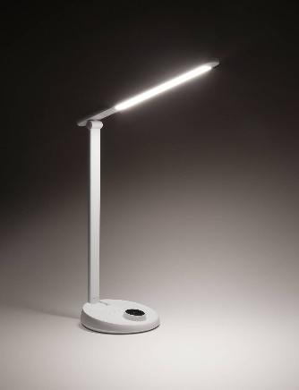
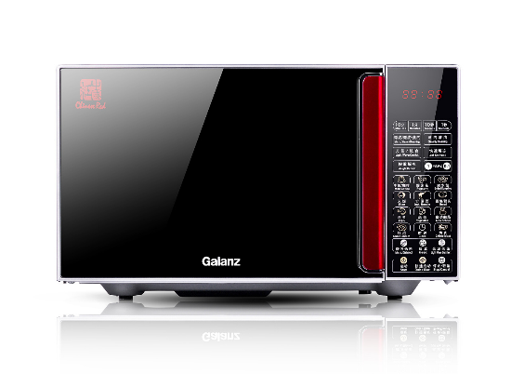
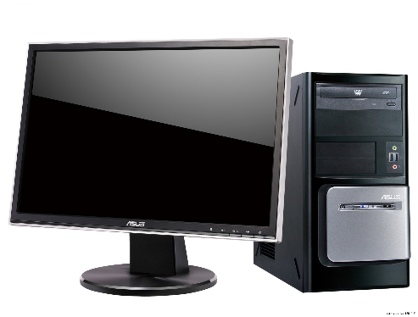
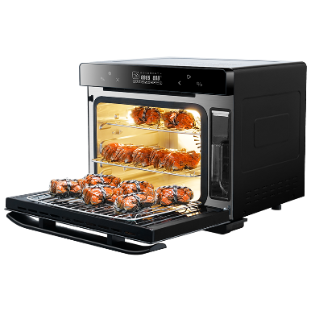
二、电路的构成
各种用电器
电视机
电冰箱
洗衣机
电风扇
台灯
微波炉
电脑
电烤箱

Slide 14
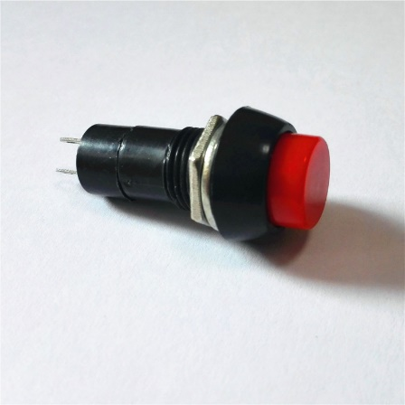
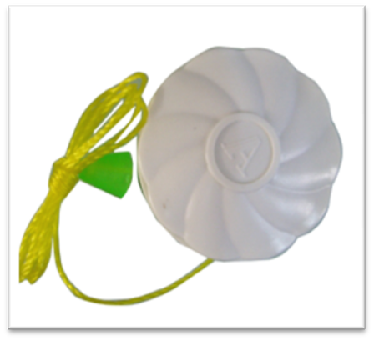
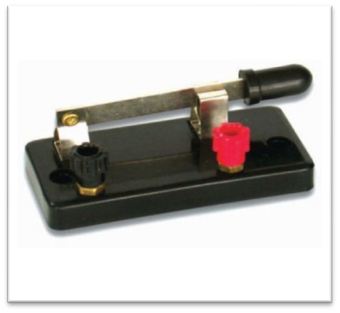
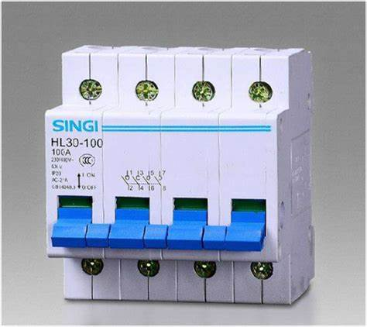
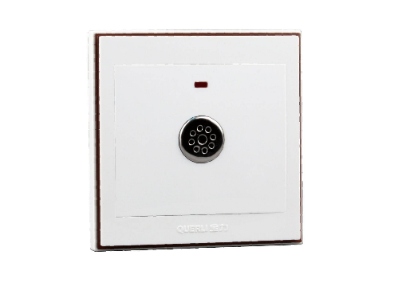
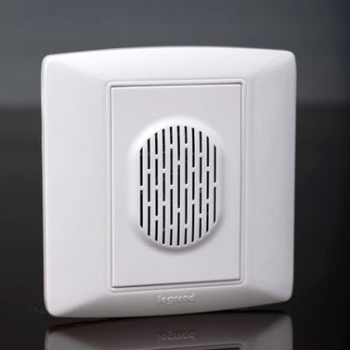
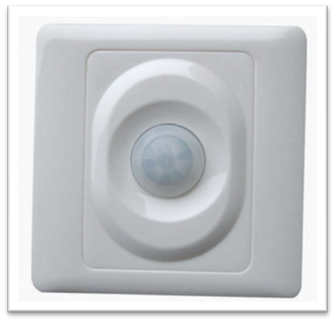
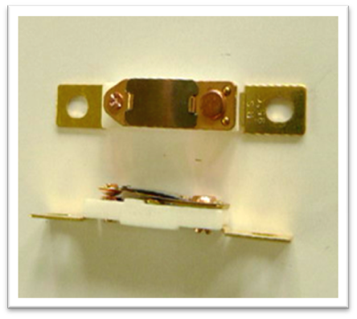
二、电路的构成
各种开关
按钮开关
接线开关
单刀开关
空气开关
声控开关
光控开关
感应开关
温控开关

Slide 15
二、电路的构成
电路构成
电 源：
提供电能
用电器：
消耗电能
导 线：
传输电能
开 关：
控制电路
只有电路闭合时，电路中才有电流。

Slide 16
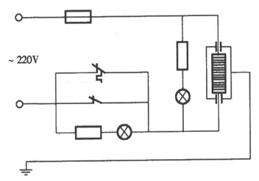
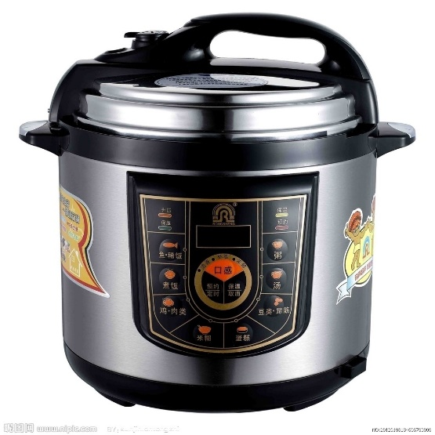
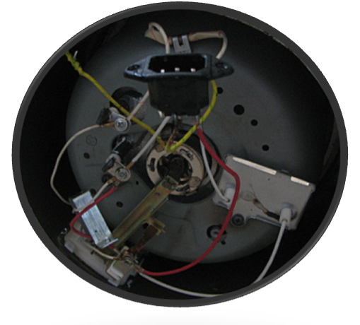
三、电路图
图3
熔断器
发热器
加热指示灯
保温指示灯
图1
图2
图2是电饭锅下面的电路。是不是眼花缭乱？

Slide 17
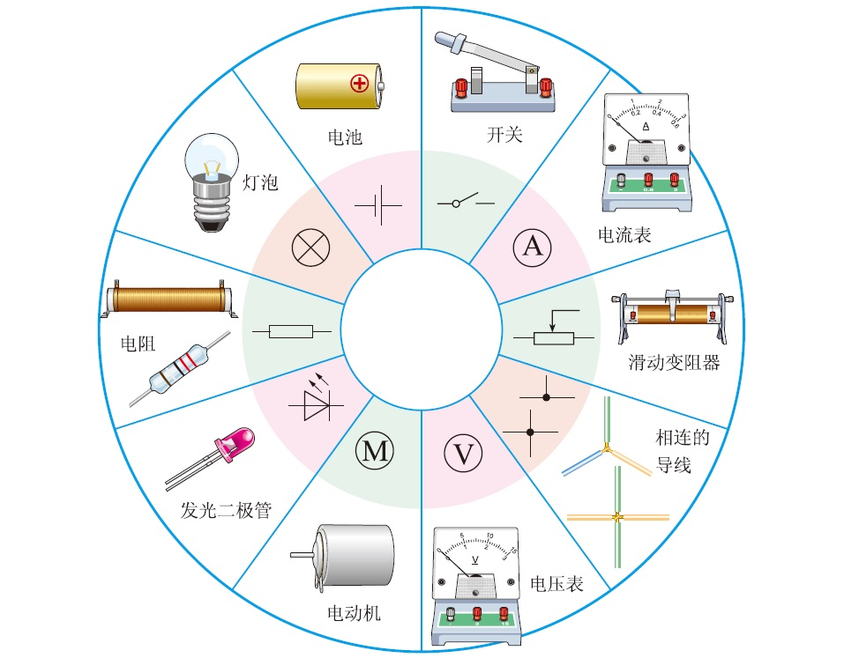
三、电路图
元件符号

Slide 18
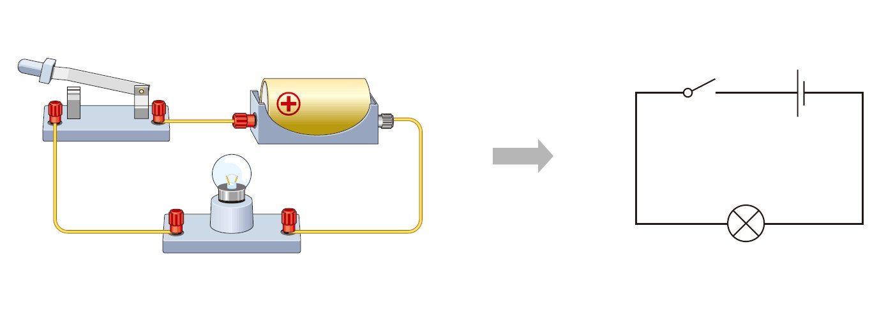
三、电路图
用符号表示电路连接的图，叫做电路图。

Slide 19


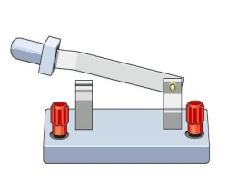

三、电路图
M
请画出以下电路的电路图。

Slide 20
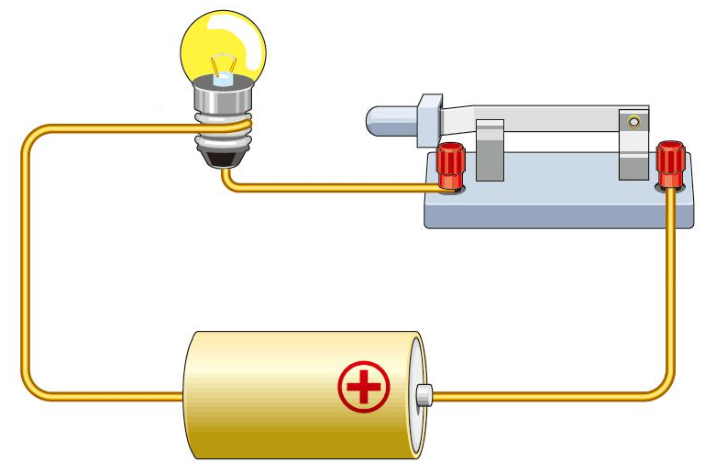
四、通路 断路 短路
通路
处处连通，用电器能够工作的电路。

Slide 21
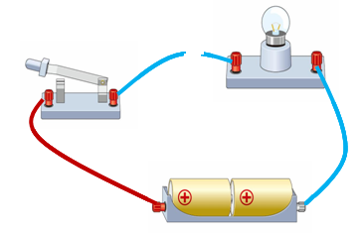
四、通路 断路 短路
断路
某处被断开，没有电流通过的电路。
可能是导线断了、灯泡坏了、接线柱导线松动等。

Slide 22
四、通路 断路 短路
短路
直接用导线将电源正负极相连的电路。
电源短路时会损坏电源，甚至引起火灾！

Slide 23
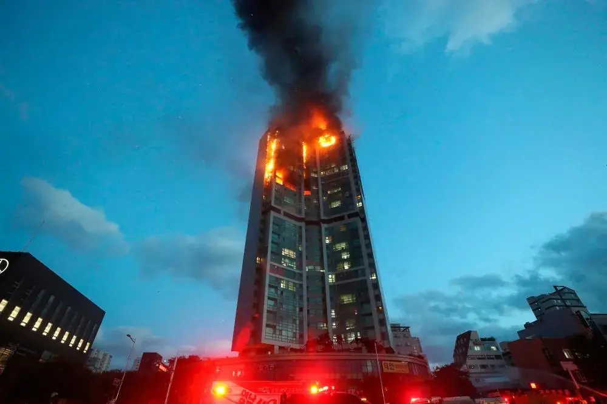
火灾

Slide 24
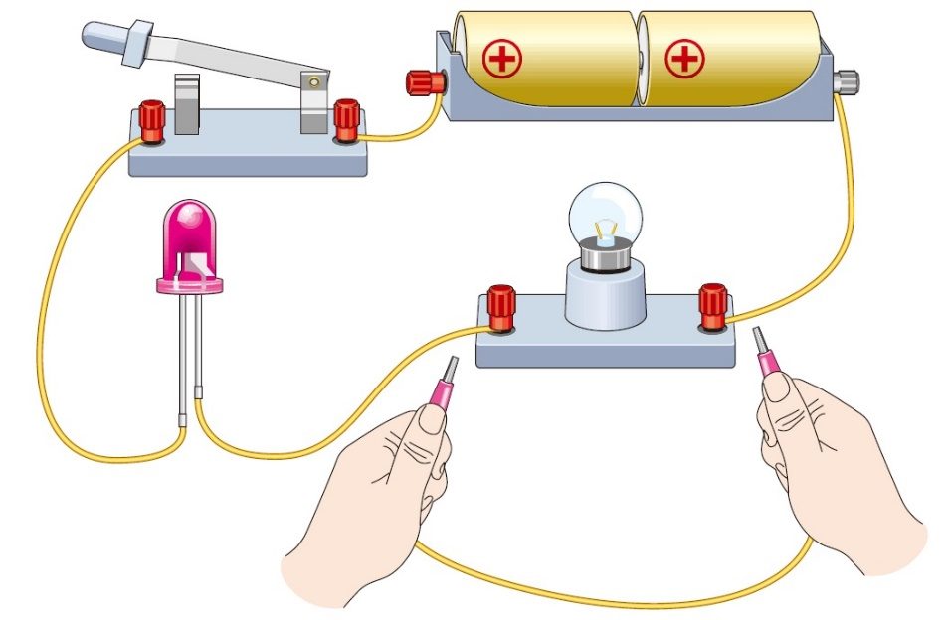
四、通路 断路 短路
短路
用电器两端被导线直接连通，这种情况叫用电器被短接。
实验现象表明，小灯泡被短接而熄灭，电流流经外加导线而绕过了小灯泡。

Slide 25
课堂巩固
1.下列说法中正确的是（ ）
  A.用导线把开关、电灯等用电器连接起来就组成了一个完整的电路
  B.电源是电路中供电的装置
  C.干电池、蓄电池、发电机、电动机都是电源
  D.用手电筒时，电流方向是由电池的负极经灯泡流向正极
B

Slide 26
课堂巩固
2.电荷的_________形成电流，把___电荷定向移动的方向规定为电流方向。金属导体中的电流方向跟它内部的自由电子的定向移动方向_____。在电源外部，电流方向是由电源的___极流向____极.
定向移动
正
相反
正
负

Slide 27
3．请分析如下电路图，指出连错的导线，并改正。

Slide 28
4．请分析如下电路图，指出连错的导线，并改正。

Slide 29
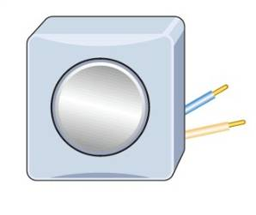
5．请根据电铃的电路图，用画笔代替导线，连接相应的电路。

Slide 30
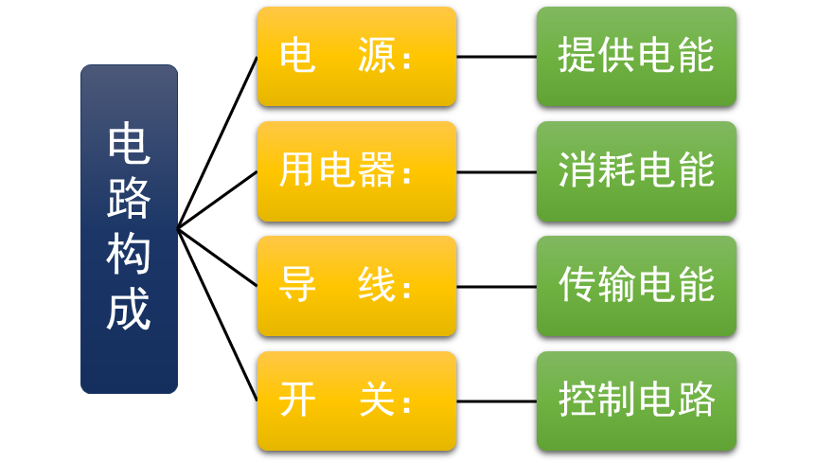
课堂小结
电流
电荷的定向移动
正电荷定向移动的方向规定为电流的方向
发光二极管具有单向导电性
电流和电路
只有电路闭合时，电路中才有电流。

Slide 31
课堂小结
电路图
用符号表示电路连接的图，叫做电路图。
电流和电路
电路的三种状态
通路、断路、短路

Slide 32


